Slide 1

Báo cáo cuối kỳ
Phát triển phần mềm hướng đối tượng

Slide 2
Nội Dung
1
Giới thiệu bài toán
2
Framework và các công cụ hỗ trợ
3
Quá trình làm việc và kết quả
4
Tổng Kết

Slide 3





Bài toán
Notes:
Như các bạn và thầy cô đã thấy. Đây là các trang web bán hàng trực tuyến qua mạng nổi tiếng.
Hiện nay thì việc buôn bán qua mạng ngày càng phổ biến – theo đó thì các trang web cũng được yêu cầu ngày càng cao, ở đây là sự tiện lợi nhanh chóng.
Và cũng với bài toán, với yêu cầu đó thì nhóm em cũng đã xây dựng 1 trang web dựa trên framework Spring
Một framework java khá nóng hiện nay.

Slide 4
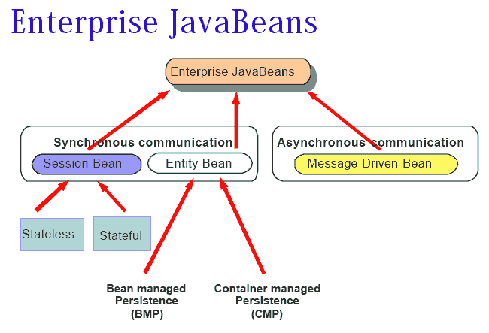

Framework Spring
Có thể nói rằng Spring Framework ra đời là nhờ sự thành công của EJB
Notes:
Có thể nói rằng Spring Framework ra đời là nhờ sự thành công của EJB. EJB (Enterprise JavaBeans) là một kiến trúc phát triển dành cho các ứng dụng doanh nghiệp đòi hỏi tính mạnh mẽ và khả năng mở rộng cao. EJB là một thành phần quan trọng của nền tảng Java EE
EJB là một thành phần quan trọng của nền tảng Java EE.
EJB là các đối tượng hoạt động trong trình chứa EJB của máy chủ J2EE. Đây là điểm khác biệt giữa J2SE (không có EJB) và J2EE. Nó cung cấp các dịch vụ như hỗ trợ xử lý giao dịch (transaction), phân tán,...nhằm giúp các nhà phát triển viết các ứng dụng qui mô Enterprise hiệu quả hơn, mang tính scalable hơn và phân tán

Slide 5
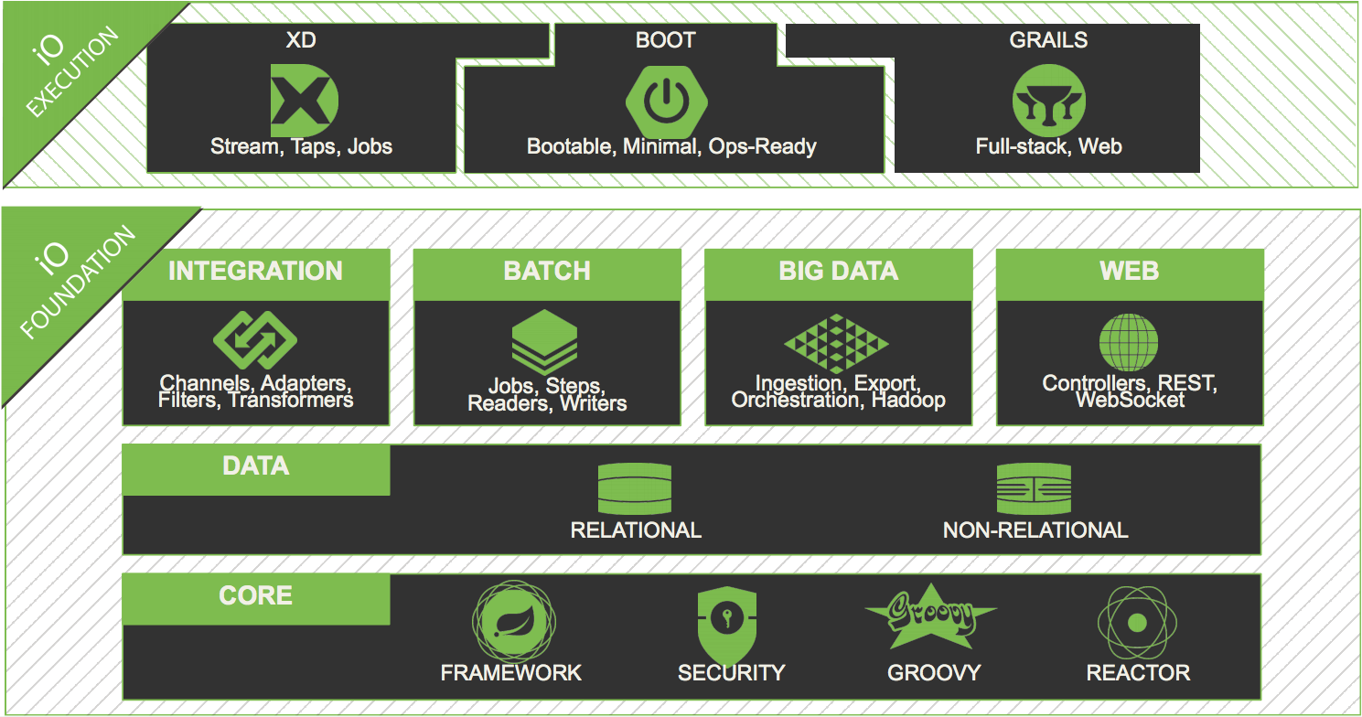
Sơ lược các thành phần trong Spring
Notes:
– Core package là phần cơ bản nhất, cung cấp những đặc tính IoC (Inversion of Control – tạm dịch khung chứa đảo ngược khống chế) và DI (Dependency Injection).
– BeanFactory cho phép bạn móc nối sự phụ thuộc giữa các đối tượng trong file cấu hình.

Slide 6

Spring boot
Spring Boot là một dự án khá nổi bật trong hệ sinh thái Spring Framework.
Notes:
-điều cần chú ý ở đây là springboot không phải là một framework nó chỉ là 1 cách để khởi tạo stand-alone application với cài đặt ít nhất.
Nếu như trước đây, công đoạn khởi tạo một dự án Spring khá vất vả từ việc khai báo các dependency trong file pom.xml
cho đến cấu hình bằng XML hoặc annotation phức tạp,
thì giờ đây với Spring Boot, chúng ta có thể tạo dự án Spring một cách nhanh chóng và cấu hình cũng đơn giản hơn.

Slide 7
Spring boot
Notes:
Ứng dụng được xây dựng theo mô hình các lớp (layered). Mỗi một lớp sẽ bao gồm các thành phần có cùng chức năng. Với mô hình này, chúng ta có thể đảm bảo Nguyên lý đơn nhiệm (Single Responsibility), tránh chồng chéo giữa các thành phần, đồng thời inject các dependency cũng dễ dàng hơn. Chúng ta hoàn toàn có thể áp dụng mô hình này với Symfony Framework của PHP hay thậm chí cả AngularJS ...
Domain là các POJO, ánh xạ từ các bảng CSDL
Repository là các interface trực tiếp truy cập và thao tác với CSDL
Service là các lớp có nhiệm vụ xử lý business logic, không trực tiếp truy cập vào CSDL mà sẽ lấy dữ liệu từ Repository, rồi chuyển cho Controller
Controller là các lớp chỉ quan tâm đến request của người dùng: đọc input, xử lý input, lấy dữ liệu từ Service đổ ra View. Mỗi một Controller sẽ có nhiều phương thức tương ứng với các use case riêng
View là các file html - giao diện người dùng
-Dưới đây mình sẽ giải thích rõ hơn workflow của ứng dụng thông qua use case Người dùng truy cập vào trang Danh sách liên hệ:
Spring sẽ quét tất cả các Controller, lựa chọn phương thức có URI Pattern phù hợp với URI trên trình duyệt của người dùng
Phương thức này sẽ gọi Service để lấy danh sách liên hệ từ CSDL. Service không trực tiếp truy cập vào CSDL mà sẽ nhờ Repository lấy tất cả liên hệ trong CSDL.
Repository trả về cho Service một danh sách liên hệ tìm thấy, Service lại chuyển danh sách đó cho Controller, rồi Controller sẽ gắn danh sách đó vào một đối tượng Model để đổ ra View

Slide 8
Lợi ích khi dùng spring boot
Tạo các ứng dụng Spring độc lập
Nhúng trực tiếp Tomcat, Jetty hoặc Undertow (không cần phải deploy ra file WAR)
Các starter dependency giúp việc cấu hình Maven đơn giản hơn
Tự động cấu hình Spring khi cần thiết
Không sinh code cấu hình và không yêu cầu phải cấu hình bằng XML ...
Notes:
Apache Tomcat là một Java Servlet được phát triển bởi Apache Software Foundation (ASF). Tomcat thi hành các ứng dụng Java Servlet và JavaServer Pages (JSP) từ Sun Microsystems, và cung cấp một máy chủ HTTP cho ngôn ngữ Java thuần túy để thực thi các chương trình lệnh viết bằng ngôn ngữ Java.
Deploy Nó có nghĩa gần giống với install, thế nhưng deploy mang một sắc thái ý nghĩa riêng đó là có thể biến những component được tham chiếu từ phần mềm trên máy chủ hoặc được sử dụng thông qua internet từ bên ngoài hay những component được tham chiếu từ các phần mềm khác thành trạng thái có thể sử dụng và tiếp cận được.

Slide 9
Các công cụ hỗ trợ
Core
Netbean
Git
tortoisegit
Spring Boot
Xampp
Notes:
Có nhiều lập trình viên sử dụng, quản lý Git dưới dạng command line, và để đạt được mức độ thuần thục và nhớ các câu lệnh cũng như quy trình (git-flow) để làm việc với Git thì quả thật mất thời gian rất dài.
Theo cá nhân mình, hãy để phần mềm làm việc đó, hãy tập trung cho việc code. Do vậy mình giới thiệu một vài phần mềm GUI được sử dụng để quản lý Git.
Đặc điểm chung:
Thao tác cả Git và Mercurial
Dễ dàng sử dụng, trực quan
Theo sát git-flow
So sánh tập tin và merge
1. Source Tree [Mac/Win]: miễn phí
Được phát triển bởi anh lớn Atlassian với nhiều sản phẩm nổi tiếng: Bitbucket, Jira, Confluence
Giao diện đẹp, hệ thống chức năng trực quan
Có thể thêm nhiều tài khoản từ Git, Bitbucket
Dễ hiểu cho người mới bắt đầu và đủ mạnh cho dân chuyên nghiệp
2. Git Desktop [Mac/Win]: miễn phí
Được phát triển bởi anh lớn Github.
Giao diện đẹp, đơn giản
Tích hợp Github Enterprise
Tạo pull request ngay trong ứng dụng
Là phần mềm mã nguồn mở
3. Tortoise Git [Win]: miễn phí
Được phát triển bởi cộng đồng mở nguồn mở
Tích hợp với trình đơn trong menu của Explorer
Tích hợp với hệ thống quản lý tracking issue
Là phần mềm mã nguồn mở
4. Smart Git [Mac/Win/Linux]: 99$, 30 ngày dùng thử. Miễn phí nếu phi thương mại.
Được phát triển bởi nhà sản xuất phần mềm Syntevo
Tương tác cả Git, Mercurial và cả SVN
Sử dụng với nhiều nhà cung cấp: Github, Bitbucket, Atlassian Stash, Beanstalk, Codebase…
Nhận xét:
Với những tính năng trên, có lẽ Tortoise Git là yếu nhất do chỉ có trên Window, và mình cũng thấy việc tích hợp Git vào trình đơn của Explorer là ý tưởng tốt vì nó khiến trình đơn nhiều hơn và khá rối.

Slide 10
Quá trình phát triển
30/5
Hoàn thiện và sửa lỗi
Dự định 28/5.
Lập trình
5 Ngày
Thiết kế giao diện mẫu
1 Ngày
Yêu cầu
Notes:
Thiết kế giao diện mẫu bao gồm cả nghiệm thu hay là thống nhất giao diện
Lập trình chia ra làm nhiều nhánh và mỗi cá nhân sẽ làm một nhánh.

Slide 11
Quá trình lập trình
Giao diện
Master
Project
Admin
Notes:
Ở đây nhóm em chia làm 3 nhánh chính,…

Slide 12
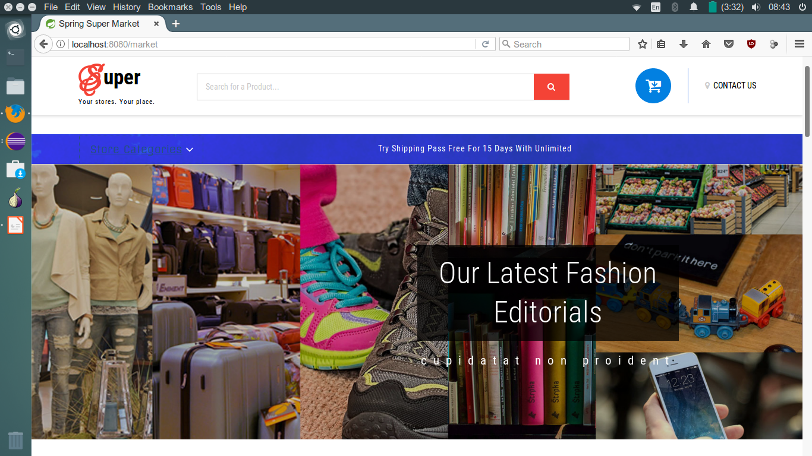
Một số kết quả

Slide 13
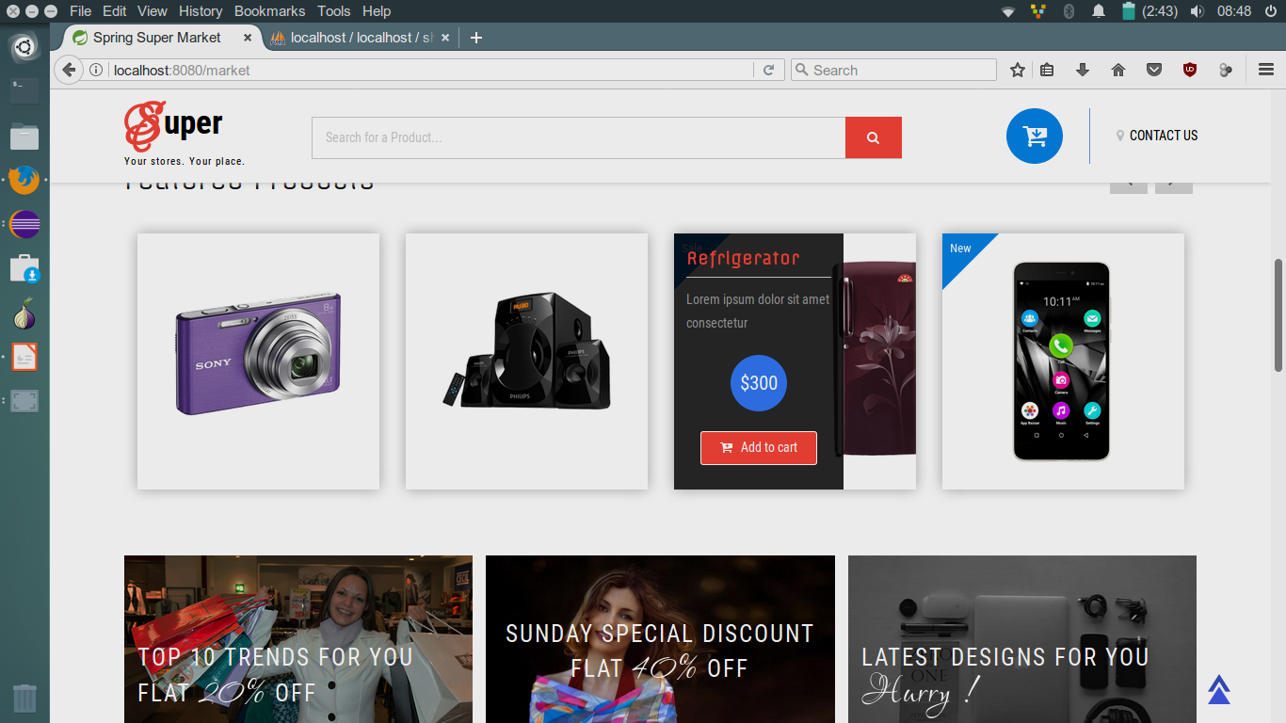
Một số kết quả

Slide 14
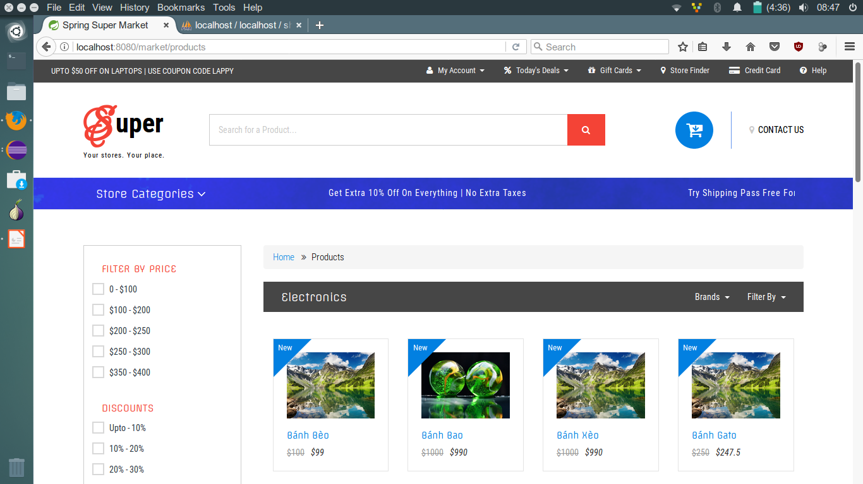
Một số kết quả

Slide 15
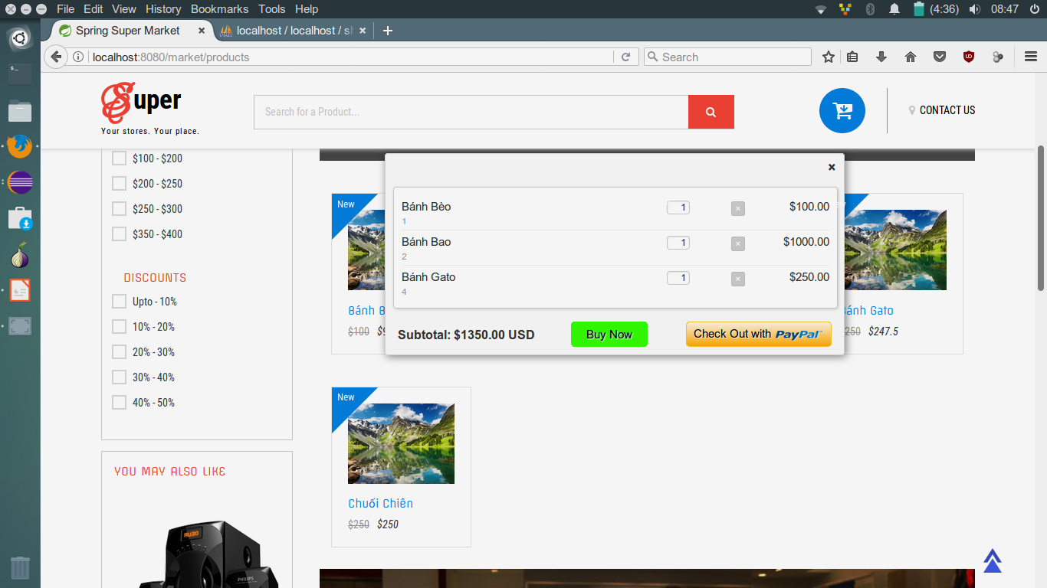
Một số kết quả

Slide 16
End.
1
2
3
Giới thiệu những công cụ và framework nhóm đã sử dụng
Nói lên quy trình thiết kế và lập trình dự án của nhóm
Kết quả đạt được đến thời gian hiện tại.

Slide 17
Code và Demo

Slide 18
Thank You !
Cảm ơn thầy và các bạn đã lắng nghe

